Slide 1
সবাইকে স্বাগতম

Slide 2
শিক্ষক পরিচিতি
মোঃ গোলাম মোস্তফা
সহকারী শিক্ষক (গণিত)
ঝিনুক মাধ্যমিক বালিকা বিদ্যালয় ,
চুয়াডাংগা ।

Slide 3
$5x ,+, − , ×,÷$ ,4d,8a, 45y
প্রক্রিয়া চিহ্ন ও সংখ্যাসূচক প্রতীক এর অর্থবোধক সংযোগ কে বীজগণিতীয় রাশি বলে ।

Slide 4
শিখন ফলঃ
বীজগণিতীয়রাশি সদৃশ করতে পারবে ।
বীজগণিতীয়রাশির যোগফল নির্ণয় করতে পারবে।

Slide 5
১। 3a + 4b , a +3b
সমাধানঃ
4a + 9b
a + 3b
5a+ 12b

Slide 6
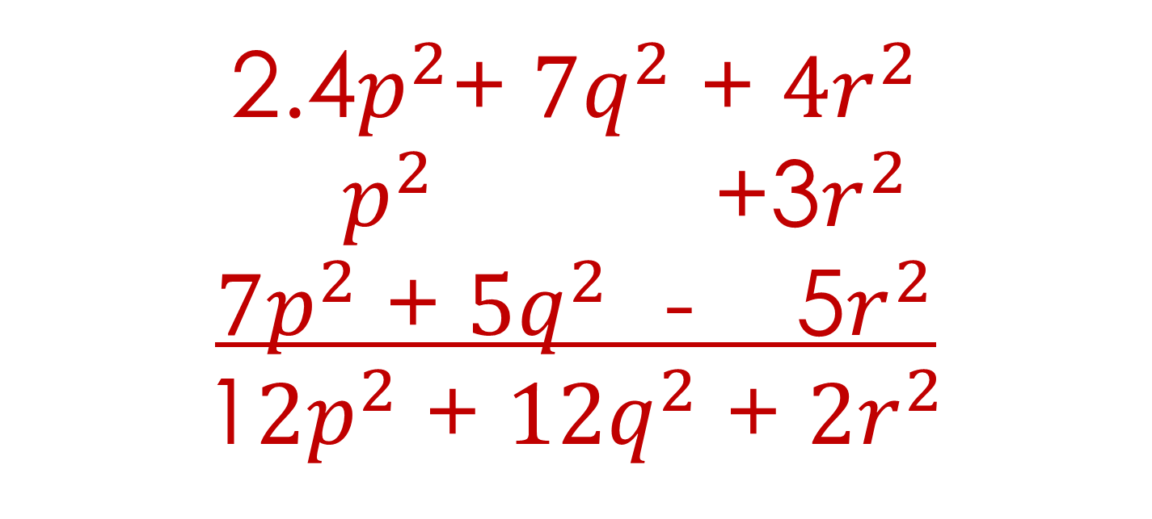
2.4$p^{2}$+ ${7q}^{2}$ + ${4r}^{2}$
$p^{2}$ +3$r^{2}$
${7p}^{2}$ + ${5q}^{2 }$ - 5$r^{2}$
1${2p}^{2}$ + ${12q}^{2}$ + ${2r}^{2}$

Slide 7
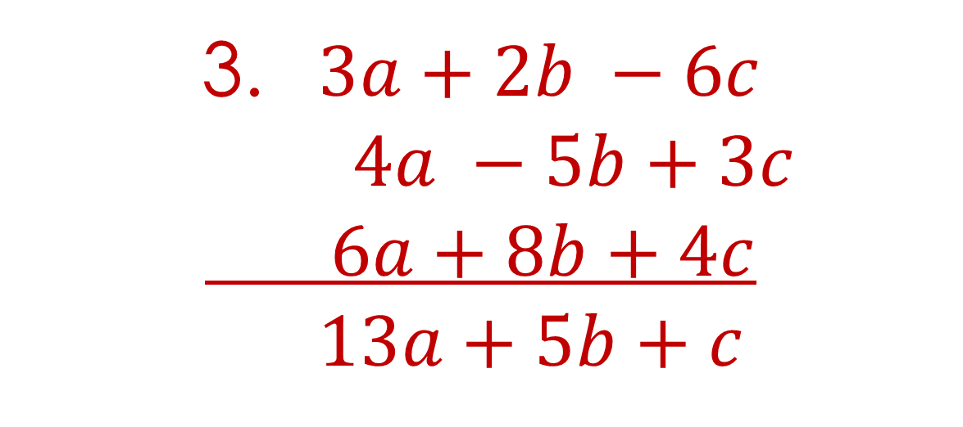
3. $3a+2b −6c$
$4a −5b+3c$
$6a+8b+4c$
$$13a+5b+c$$

Slide 8
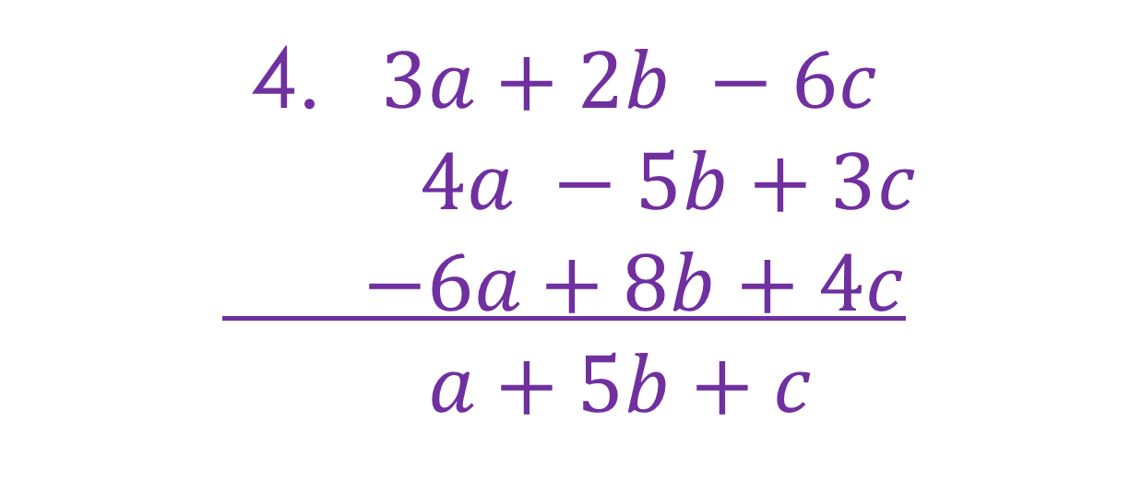
4. $3a+2b −6c$
$4a −5b+3c$
$−6a+8b+4c$
$$a+5b+c$$

Slide 9
5. 7x + 5y + 2z
3x - y +7z
9x + 4y + z
19X + 8y + 10z

Slide 10
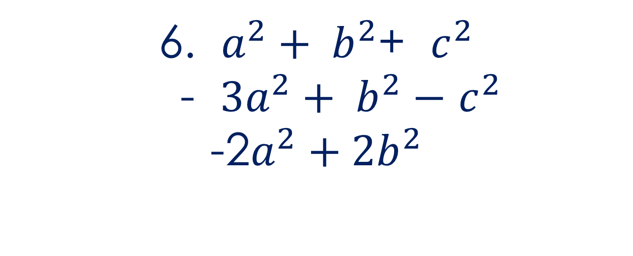
6. $a^{2}+ b^{2}$+ $c^{2}$
- ${3a}^{2}+ b^{2}−$ $c^{2}$
-2$a^{2}+2b^{2}$

Slide 11
একক কাজঃ
যোগ করঃ
a-7b +9c ,9a+3b-2c
2. ${9x}^{2}+{6y}^{2}−{6z}^{2},x^{2}−{8y}^{2}+z^{2}$
3.$a^{2}+{2b}^{2}−{2c}^{2},{−b}^{2}−{7a}^{2}−{4c}^{2},{2a}^{2}+{8b}^{2}+{4c}^{2}$

Slide 12
বাড়ির কাজঃ
যোগ করঃ
1. -a +6b- 3c, -8b+3a+c
2. 2b+ a+ 5c, -a+2b-c, -a+9c+3b
3. $a^{2}+{9b}^{2}−c^{2},{−5b}^{2}−{7a}^{2}−c^{2},{9a}^{2}+b^{2}+{3c}^{2}$

Slide 13
ঘরে থাকুন ,
সুস্থ থাকুন
সবাই কে ধন্যবাদ
আল্লাহ হাফেজ।

